Slide 1


Trabalho de Engenharia de software
Desenvolvimento de Apps
Esse trabalho foi desenvolvido para apresentar alguns conceitos de desenvolvimento de aplicações móveis

Slide 2


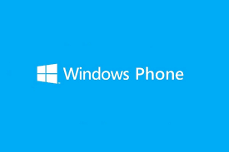
Sumário
App
Android
iOS
Windows Phone
Tipos de Apps
Notes:
Explicar um resumo do que vai ser falado neste treinamento

Slide 3
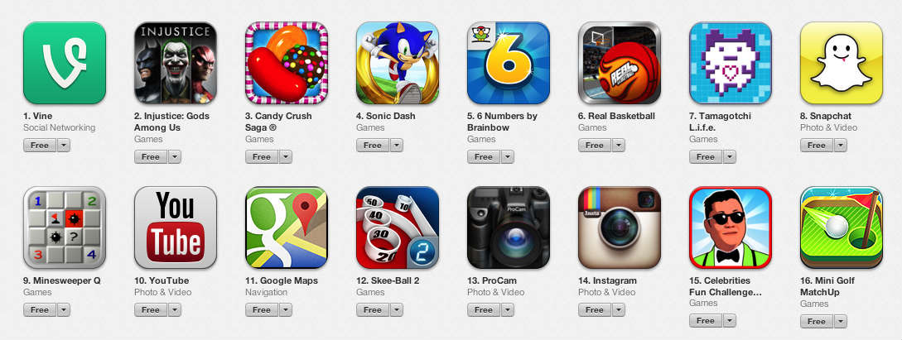
O que é app?
Um software desenvolvido para dispositivos móveis, conhecido normalmente por seu nome abreviado app.

Slide 4
Tipos de monetização
Aplicativos pagos
Freemium
Anúncio
Assinatura

Slide 5
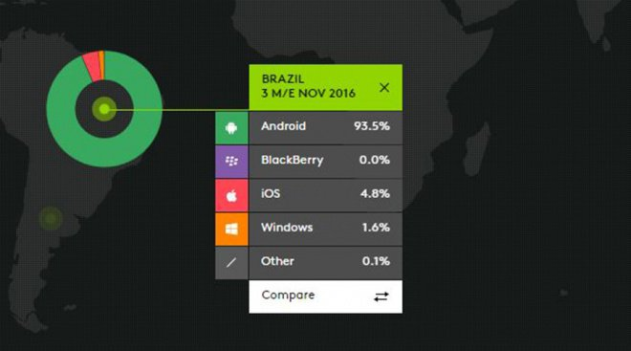
Desenvolvimento Android

Slide 6
Sumário
App
Android
iOS
Windows Phone
Tipos de Apps
Notes:
Explicar um resumo do que vai ser falado neste treinamento

Slide 7

Desenvolvimento Android
A plataforma Android foi desenvolvida baseada em Linux e sua arquitetura é dividia da seguinte forma:
Linux: é a base de tudo.
Bibliotecas e Serviços Nativos: Esses são os recursos que já vem com o Android para serem utilizados pelo desenvolvedor;
Aplicativos: São os aplicativos e jogos desenvolvidos em Java.
Frameworks: São serviços e bibliotecas (geralmente também escritos em Java).
Eles detém a maior parte do mercado de desenvolvimento de aplicativos móveis.

Slide 8
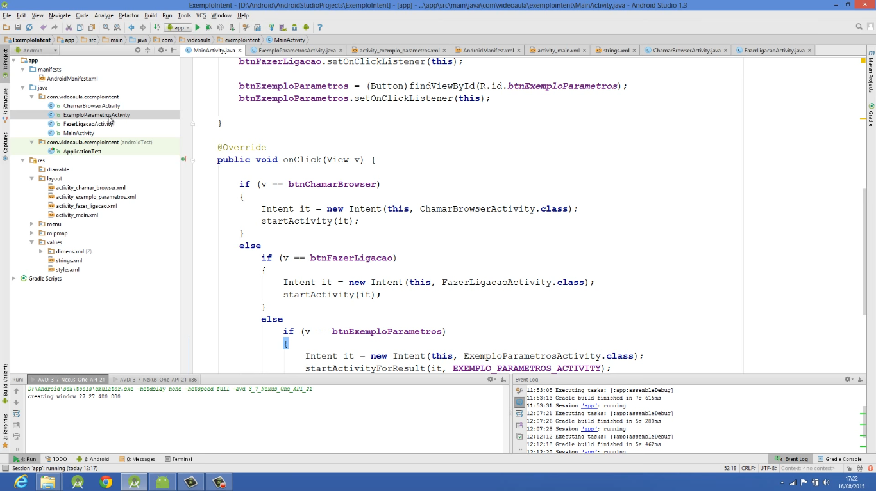
Android Studio (IDE)

Slide 9
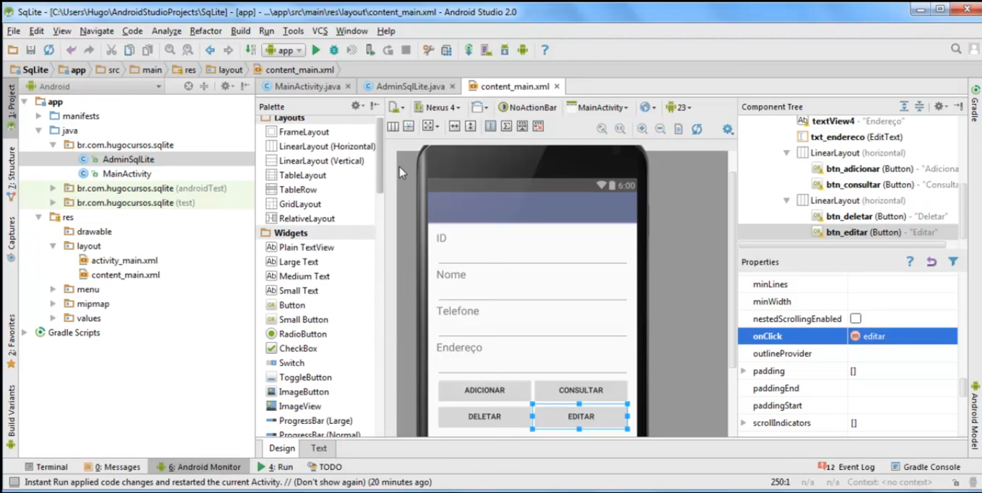
Android Studio (IDE)

Slide 10
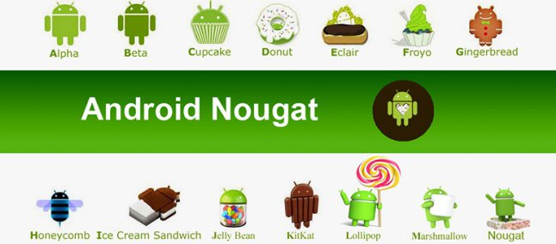
Versões Android

Slide 11
Sumário
App
Android
iOS
Windows Phone
Tipos de Apps
Notes:
Explicar um resumo do que vai ser falado neste treinamento

Slide 12

Desenvolvimento iOS
Objective-C é uma linguagem de programação orientada à objetos que é uma mistura da linguagem Smalltalk (também orientada a objetos) como a linguagem C.
Swift é uma linguagem de programação consistente e intuitiva, desenvolvida pela Apple. Criada para fornecer ainda mais liberdade para os desenvolvedores. Swift é fácil de usar e em código aberto.

Slide 13
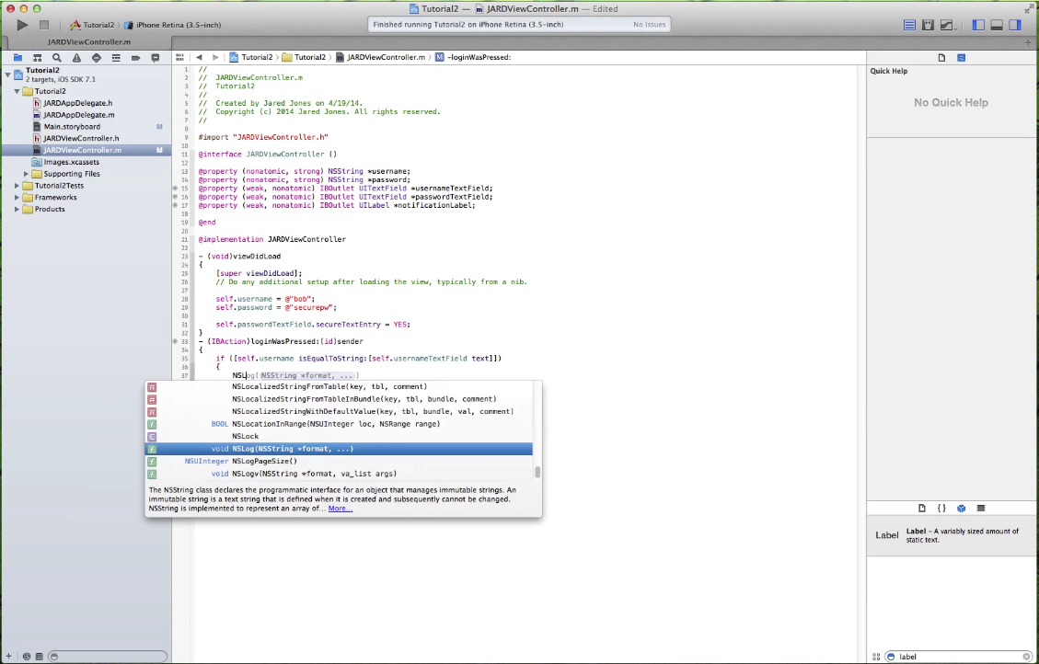
Objective C

Slide 14
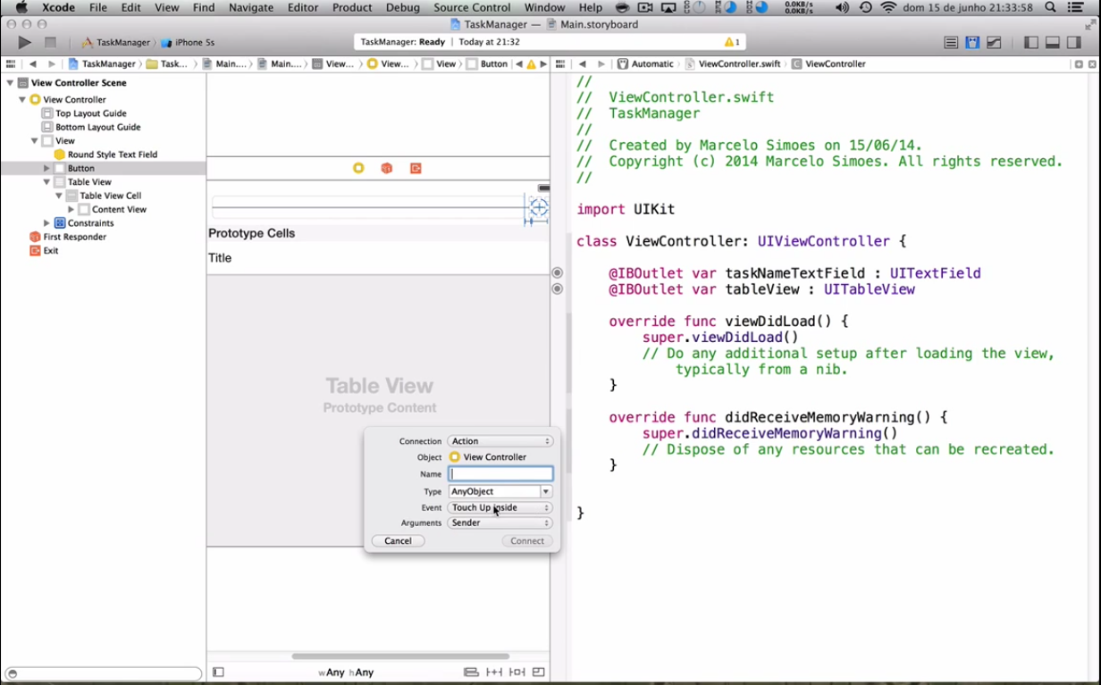
Swift

Slide 15

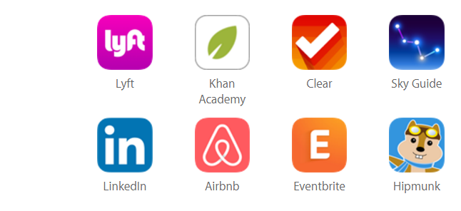
Swift
Abaixo há alguns aplicativos que já foram desenvolvidos com a linguagem de programação Swift:

Slide 16
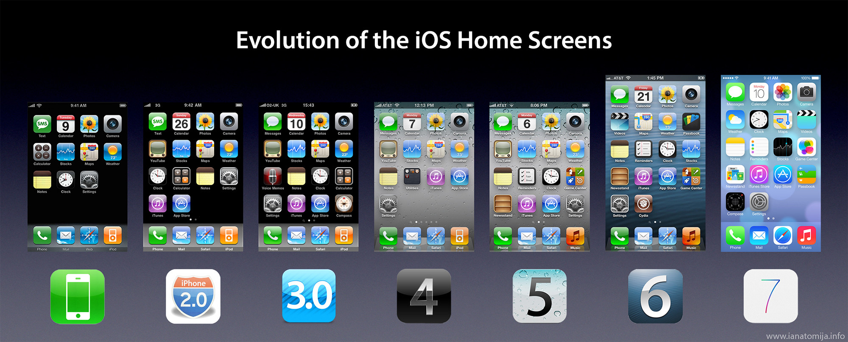
Versões iOS

Slide 17
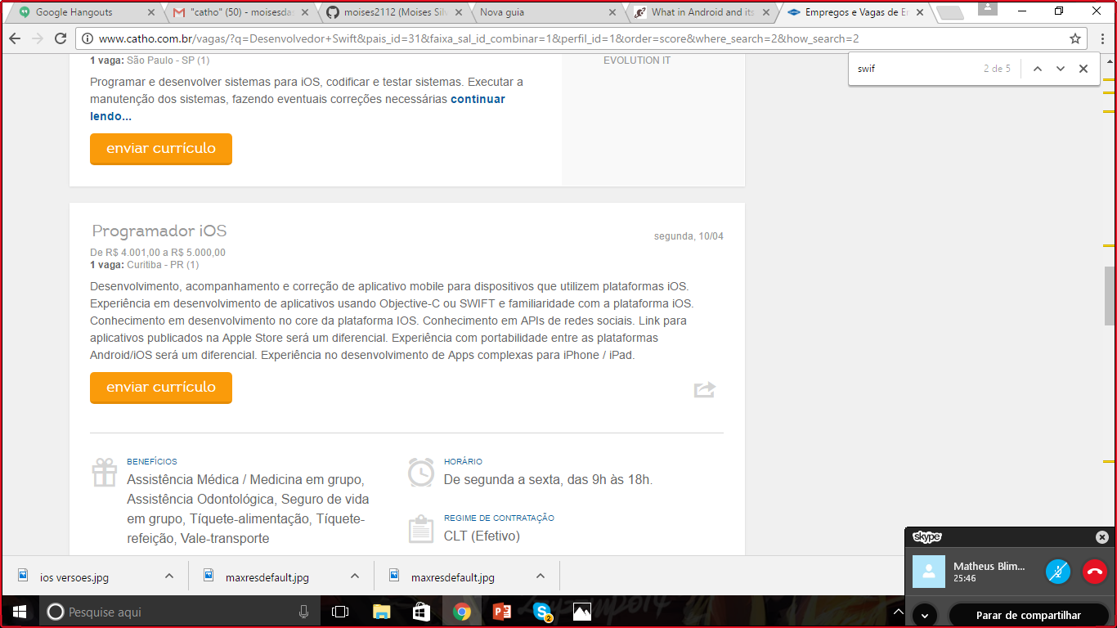
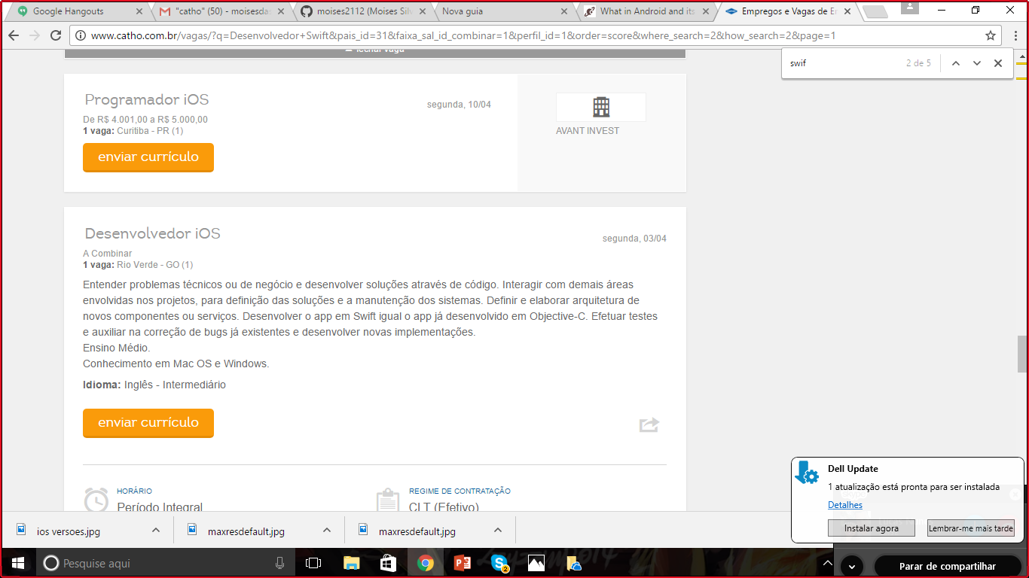
Vagas Programador Swift

Slide 18
Sumário
App
Android
iOS
Windows Phone
Tipos de Apps
Notes:
Explicar um resumo do que vai ser falado neste treinamento

Slide 19

Desenvolvimento Windows Phone
Com o lançamento do Windows 8.1 e Windows Phone 8.1 foi criado um novo tipo de aplicação chamado Universal Apps, cujo objetivo é permitir ao desenvolvedor criar uma só aplicação que possa ser executada nessas duas plataformas (obviamente cada uma com suas características).
É possível desenvolver aplicações universais utilizando C#, JavaScript, Visual Basic ou C++, desde que o suporte a essas linguagens tenha sido instalado no Visual Studio.

Slide 20
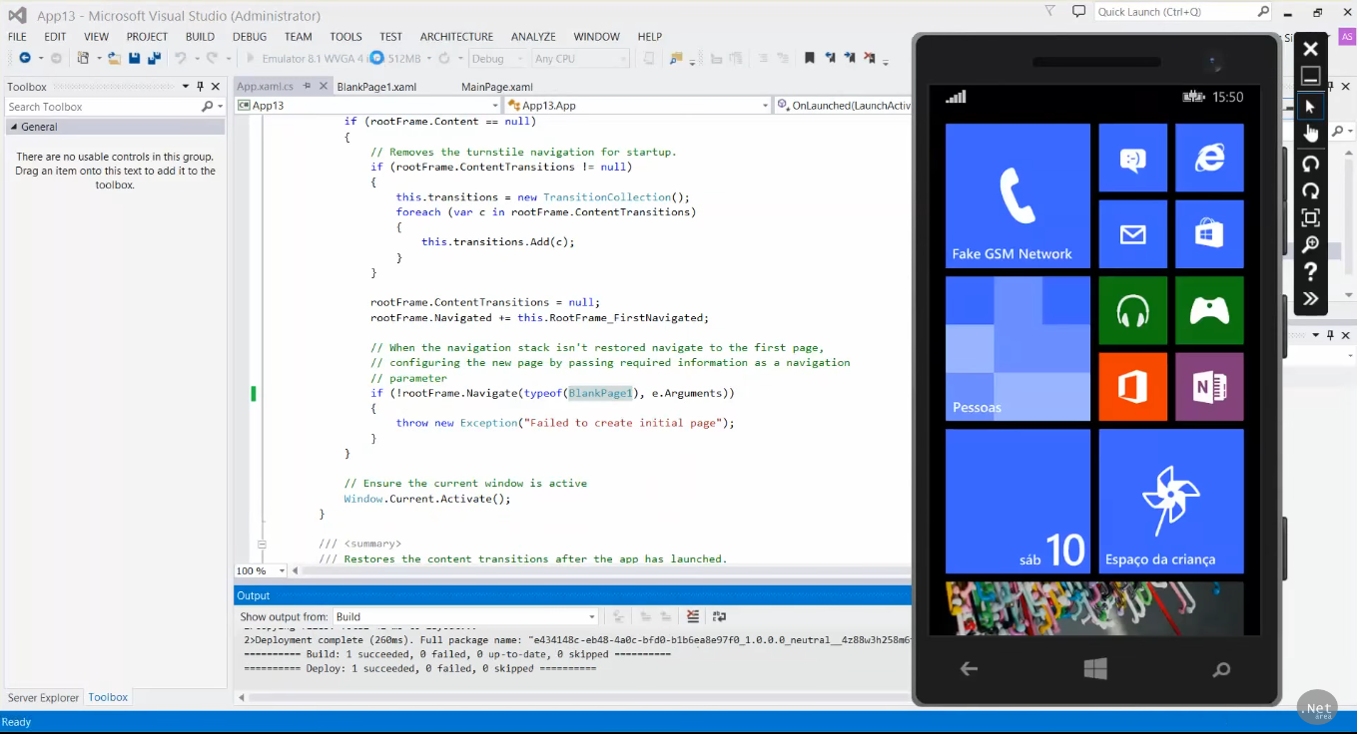
Desenvolvimento no Visual Studio

Slide 21
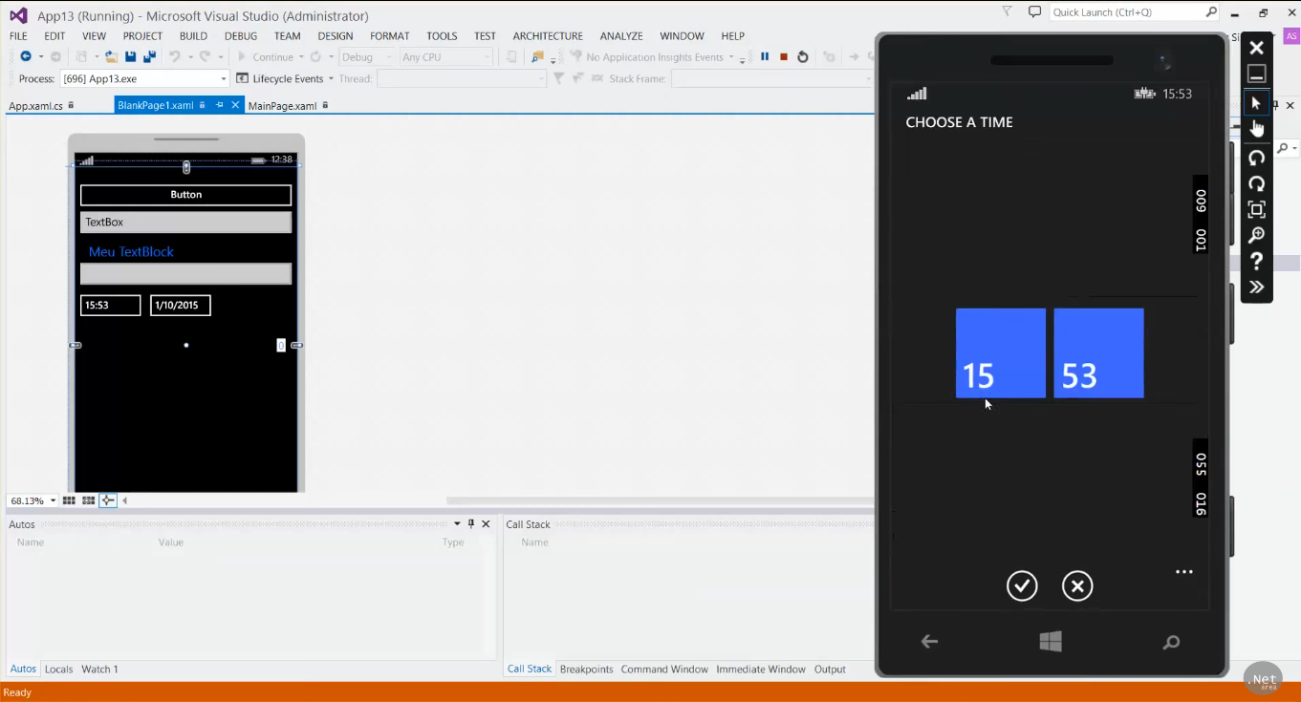
Desenvolvimento no Visual Studio

Slide 22
Sumário
App
Android
iOS
Windows Phone
Tipos de Apps
Notes:
Explicar um resumo do que vai ser falado neste treinamento

Slide 23
Mobile WebApps
São executados através de um navegador e tipicamente escritos em HTML5. Os usuários o acessam inicialmente como fariam com um site: eles acessam determinada URL e tem a opção de “instala-lo” na tela principal do seu dispositivo criando um atalho para aquela página.

Slide 24
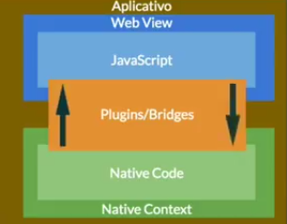
Aplicativo Híbrido
É um aplicativo que abre dentro de si uma página web, e essa página web é seu sistema. Feito basicamente com HTML e JavaScript, a aplicação na verdade ficará dentro de uma aplicação nativa, porém feita em uma linguagem que não é a “ideal” para o dispositivo.

Slide 25
Aplicativo Nativo
É desenvolvido na linguagem de programação “ideal” para o dispositivo. Se for para Android será Java, se for para iOS será Objective C ou Swift, se for para Windows Phone certamente C#. Desta forma, o aplicativo terá 100% dos recursos do celular acessíveis.

Slide 26
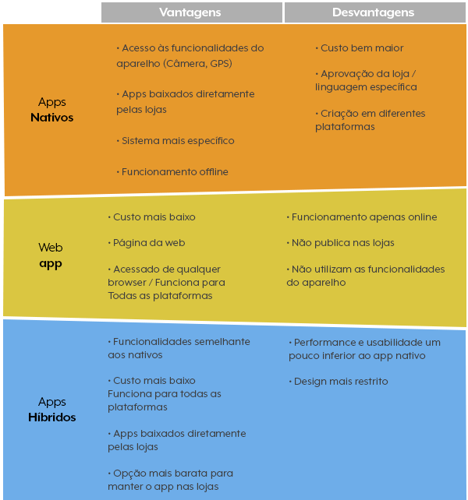
Comparativo
Visual Studio Visual Studio

Slide 27
Bibliográfia
www.blog.futurecom.com.br/o-que-sao-apps-e-para-que-eles-servem/
www.tiagogouvea.com.br/diferenca-entre-aplicativos-mobile-hibridos-e-nativos
www.youtube.com/watch?v=389Vju2Csh4 - Por que aplicativos híbridos? www.docs.microsoft.com/pt-br/windows/uwp/get-started/whats-a-uwp
www.pt.coursera.org/learn/aplicativo-para-iphone/lecture/Io5Nx/1-o-que-e-xcode
www.programadoresdofuturo.wordpress.com/2015/09/14/ios-historia-e-evolucao/
www.devmedia.com.br
www.programacaoprogressiva.net/2012/08/a-linguagem-de-programacao-objective-c.html
www.fabricadeaplicativos.com.br/aprender/qual-diferenca-entre-web-app-app-nativo-e-aplicativo-hibrido/
Visual Studio Visual Studio

